Slide 1

挑战信息学奥林匹克
高精度算法

Slide 2
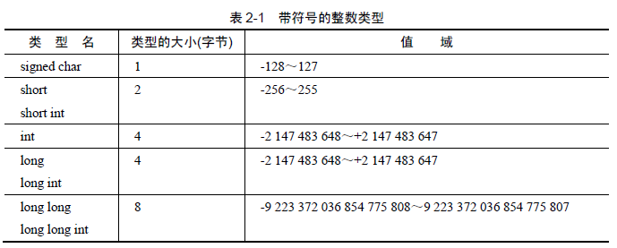
为什么要用高精度

Slide 3
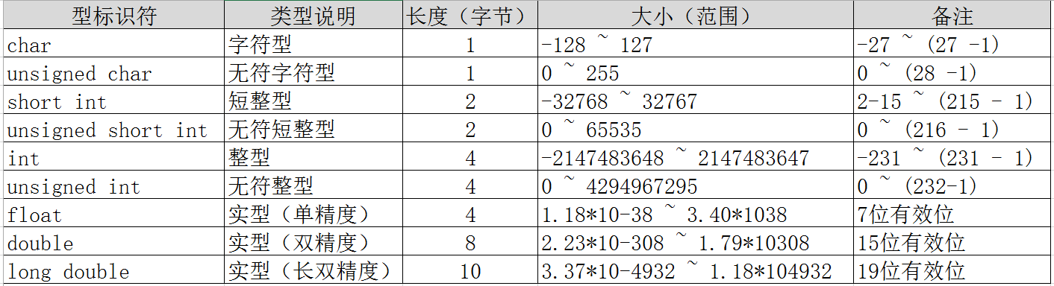
为什么要用高精度

Slide 4
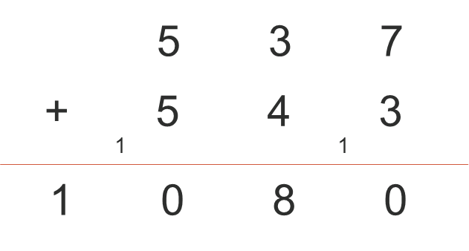
高精度加法
现有两个10000位的正整数，要求你将它们加起来输出。
【输入】
39827384
3048503945903485
【输出】
3048503985730869
【算法分析】
数组a和数组b分别置放被加数和加数，然后按位相加。
c[i]=a[i]+b[i];
c[i+1]=c[i]/10;
c[i]=c[i]%10;

Slide 5
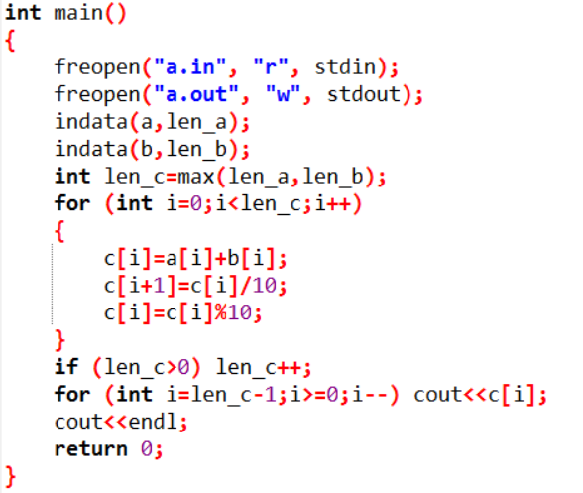

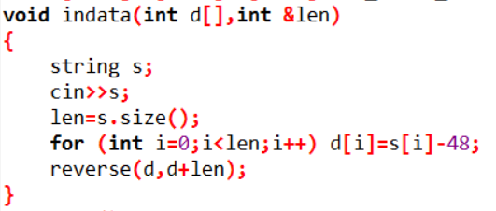
高精度加法

Slide 6
高精度减法
5 3 3
现有两个10000位的正整数a和b，要求你将它们做减法后输出，保证a>=b。
【输入】
3048503945903485
39827384
【输出】
3048503906076101
- 3 4 7
1 1
1 8 6
【算法分析】
数组a和数组b分别置放被减数和减数，然后按位相减。
c[i]=a[i]-b[i]
如果c[i]<0:
c[i]=c[i]+10;
a[i+1]=a[i+1]-1;

Slide 7
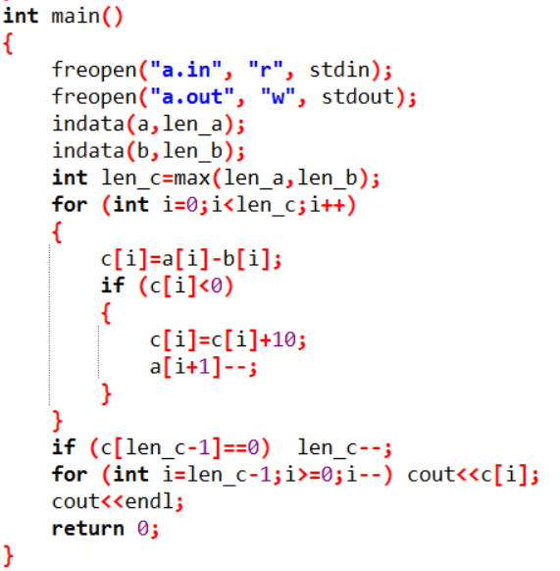
高精度减法

Slide 8
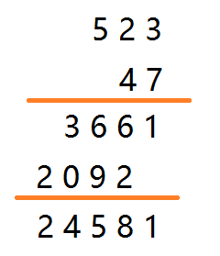
高精度乘法（双精度）
现有两个10000位的正整数a和b，求出a*b的值并输出。
【输入】
3048503945903485
39827384
【输出】
121413937279013324033240
*

Slide 9
高精度乘法（双精度）
【算法分析】
数组a和数组b分别置放被乘数和乘数，然后按位相乘及相加。
二重循环，计算a[i]*b[j]
移位相加c[i+j]=c[i+j]+a[i]*b[j]
用一个循环专门处理进位。
c[i+1]=c[i+1]+c[i]/10;
c[i]=c[i]%10;
5 2 3
* 4 7
35 14 21
20 8 12
20 43 26 21
2 4 2 2
2 4 5 8 1

Slide 10
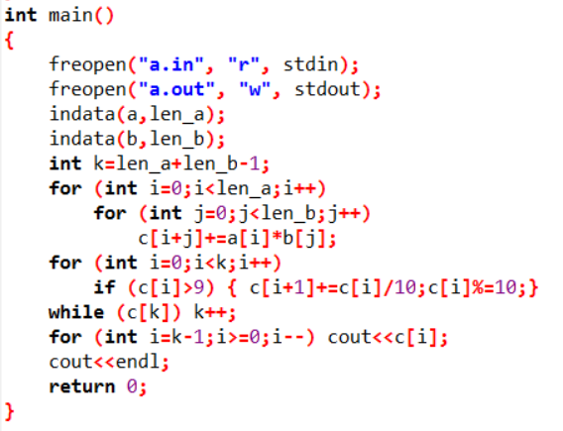
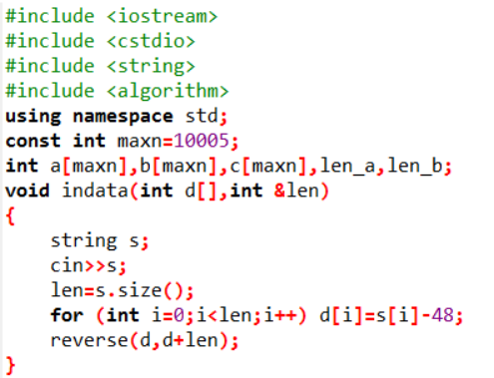
高精度乘法（双精度）

Slide 11




1.6.12:计算2的N次方（单精度）
描述
任意给定一个正整数N(N<=100)，计算2的n次方的值。
输入
输入一个正整数N。
输出
输出2的N次方的值。
样例输入
5
样例输出
32
2^100=
1267650600228229401496703205376

Slide 12
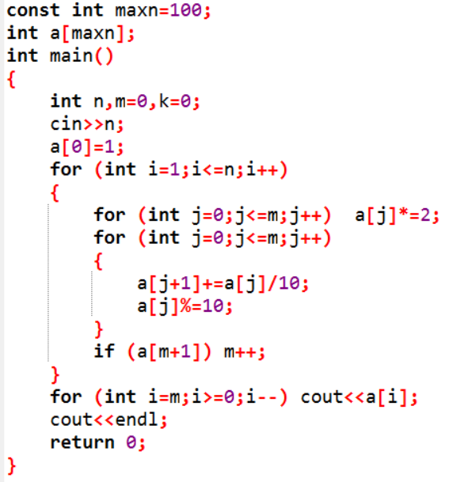
1.6.12:计算2的N次方(高精度)

Slide 13
高精度除法（单精度）
现有两个正整数a和b，a的位数小于10000，b的位数小于10000000，计算a/b，将结果输出，保留小数点20位。
输入
40933903092948
93872
输出
436060839.15276556735800802667

Slide 14
高精度除法（单精度）
【算法分析】
数组a置放被除数，然后采用竖式除法的方法。
w=0;
for(int i=0;i<len;i++)
{
c[i]=(w*10+a[i])/b;
w=(w*10+a[i])%b;
}
程序结果
c[]={0,1,0,6}
W=3
1 0 6
19
2 0 1 7
1 9
1 1 7
1 1 4
3

Slide 15
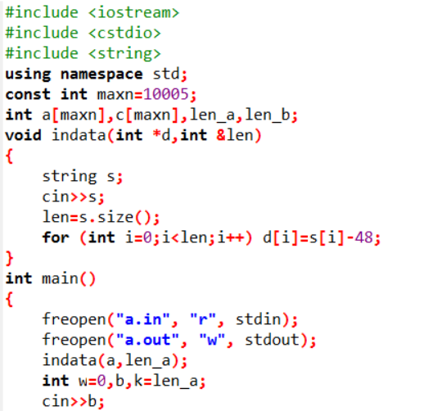
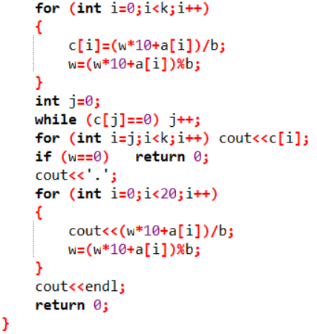
高精度除法（单精度）

Slide 16
1.6.13:大整数的因子
【描述】
已知正整数k满足2<=k<=9，现给出长度最大为30位的十进制非负整数c，求所有能整除c的k。
【输入】
一个非负整数c，c的位数<=30。
【输出】
若存在满足 c%k == 0 的k，从小到大输出所有这样的k，相邻两个数之间用单个空格隔开；若没有这样的k，则输出"none"。
【样例输入】
30
样例输出
2 3 5 6

Slide 17
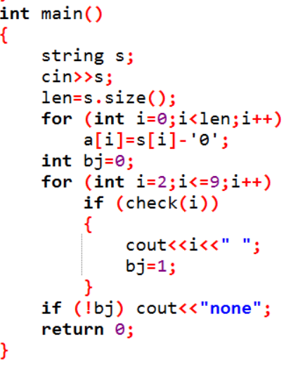
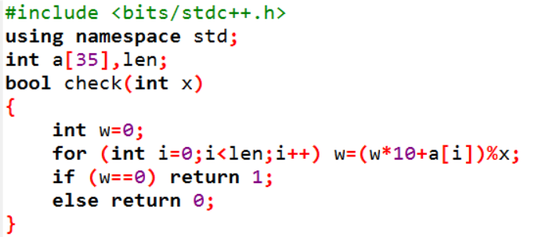
1.6.13:大整数的因子

